Slide 1
COORDINACIÓN NACIONAL DE PROTECCIÓN CIVIL
Diagnóstico Nacional sobre la incorporación de la Perspectiva de Género en la Gestión Integral de Riesgos y Protección Civil
25/enero/2021

Slide 2
Antecedentes
El 6 de febrero se instaló la Mesa de trabajo con perspectiva de género en la gestión integral de riesgos, con el objetivo de establecer estrategias de colaboración entre las direcciones de la Coordinación Nacional de Protección Civil, las dependencias y/o entidades de la Administración Pública Federal (APF), organizaciones de la sociedad civil, iniciativa privada, los estados y los municipios para incorporar la Perspectiva de Género (PEG) en el Sistema Nacional de Protección Civil (SINAPROC) en cumplimiento al Programa Nacional de Desarrollo, Programa Nacional de Protección Civil, Marco de Sendai, Objetivos del Desarrollo Sostenible, el Programa para la Igualdad de Hombres y Mujeres y la Convención para la eliminación de todas formas de discriminación contra la Mujer (CEDAW).
Entre las primeras acciones de esta mesa se encuentra la realización de un Diagnóstico Nacional sobre la incorporación de la Perspectiva de Género en la Gestión Integral de Riesgos y Protección Civil de las 32 entidades federativas del país con el objetivo de crear una estrategia para la incorporación de la perspectiva de género en el SINAPROC.
Con este fin, se realizó un cuestionario que consta de 25 preguntas elaborado y validado por las personas integrantes de esta mesa de trabajo, que fue enviado por oficio con fecha límite del día 23 de octubre del 2020.
Sin embargo, a la fecha han contestado 31 estados.

Slide 3
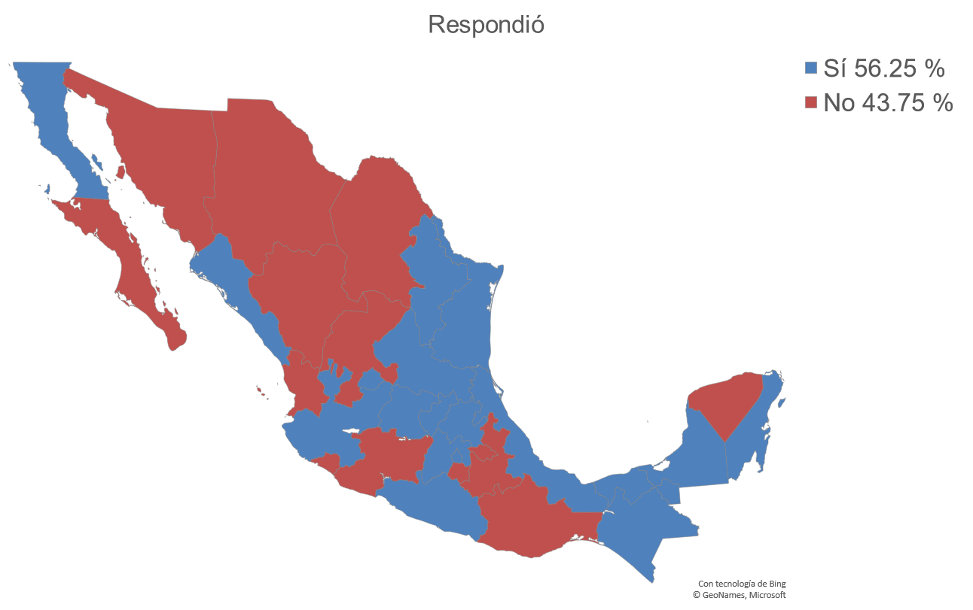

Slide 4
55 %
Si conocen el marco legal nacional y/o internacional sobre derechos de las mujeres
77 %
El marco normativo y operativo (en cuanto a funciones, atribuciones y manual de procedimientos) del lugar de trabajo de los encuestados no ha sido validado por alguna Institución especializada en temas de género
74 %
Si tiene vinculación de acciones, acompañamiento, formación con el Instituto Nacional de las Mujeres, o con alguna Instancia de la Mujer en el Estado o Municipio o alguna organización de la Sociedad Civil o persona experta que promueva los Derechos de las Mujeres
?

Slide 5
Entidades que cuentan con presupuesto etiquetado para el desarrollo de acciones relacionadas a la perspectiva de género en la Gestión Integral de Riesgos y Protección Civil
Campeche
Ciudad de México
Guanajuato
Guerrero
Tamaulipas
Veracruz
Zacatecas

Slide 6
En su lugar de trabajo ¿se realiza alguna de las siguientes acciones? o ¿existe alguna área especializada, espacios o instrumentos normativos?

Slide 7
¿En su institución está considerada la participación activa y la promoción de consideraciones y necesidades específicas de mujeres en la normativa vigente, reglas de operación, manuales, lineamientos y procedimientos del órgano de control, así como en las actividades puntuales de…?
68%
Elaboración de Programas Internos de Protección Civil
55%
Elaboración de Protocolos de actuación en caso de reducción y prevención de riesgos de desastres
61%
Elaboración de Protocolos de actuación en caso de reconstrucción y / o reubicación
45%
45%
Elaboración de Protocolos de actuación en caso de emergencias
Elaboración de Protocolos de actuación en caso de recuperación temprana

Slide 8
¿Está considerada alguna de las siguientes acciones relacionadas a la perspectiva de género en la Gestión Integral de Riesgos y Protección Civil en la normativa vigente, reglas de operación, manuales, lineamientos y procedimientos del órgano de control, así como en las actividades puntuales de su institución?
26%
Existen Indicadores de género en los programas
35%
Existen formatos para elaborar diagnósticos por grupo poblacional y desagregados por sexo para el establecimiento y creación de estrategias de prevención y protocolos de acción ante emergencias
77%
Existe la presencia de Instituciones para la Igualdad en el Consejo Estatal de Emergencia (DIF, Institutos Estatales de Mujeres, Unidad de atención LGBTTTI)

Slide 9
¿Está considerada alguna de las siguientes acciones relacionadas a la perspectiva de género en la Gestión Integral de Riesgos y Protección Civil en la normativa vigente, reglas de operación, manuales, lineamientos y procedimientos del órgano de control, así como en las actividades puntuales de su institución?
Auditoría interna para evaluar la implementación de prácticas y acciones de igualdad laboral y no discriminación en el centro de trabajo
48%
Las mujeres en estado de embarazo y lactancia cuentan con prestaciones de ley
97%
Al contratar personal no se discrimina por sexo, identidad de género y orientación sexual, creencia religión, maternidad, color
81%

Slide 10
Porcentaje de representación por grupos en la plantilla laboral
2 851 personas
Plantilla Laboral
30% Mujeres
70% Hombres
Personas de pueblos originarios
3% Mujeres
6% Hombres
Personas que viven con discapacidad
0.4% Mujeres
0.6% Hombres
Personas de origen afromexicanos
0.06% Mujeres
0.06% Hombres
Personas adultos mayores
2% Mujeres
5% Hombres
Número de personas de la diversidad sexual
1% del Total

Slide 11
El 45% de las instituciones encuestadas declara que en situaciones de crisis o emergencia, llevan a cabo las siguientes acciones orientadas a atender las necesidades de manera diferenciada entre hombres y mujeres, así como de grupos específicos de población como: niñas, niños, adolescentes, mujeres embarazadas, mujeres con discapacidad, mujeres adultas mayores, mujeres indígenas y personas de población LGBTTIQ

Slide 12
El 74% de las instituciones encuestadas declara que ha promovido la integración de comités de protección civil en zonas de riesgo de desastre con participación de las mujeres de las comunidades, donde éstas colaboran principalmente en:

Slide 13
Elementos que han promovido las instituciones encuestadas en los refugios temporales y/o albergues:

Slide 14
Con relación a la promoción de la cultura de la Gestión Integral de Riesgos y Protección Civil, ¿su estrategia de comunicación interna y externa incluye en relación con las mujeres los siguientes aspectos?:
Mensajes con lenguaje incluyente
64.5% Interna
54.8% Externa
Mensajes en lengua originaria
35.5% Interna
41.9% Externa
Mensajes en formatos accesibles
93.5% Interna
77.4% Externa
Mensajes dirigidos a mujeres
54.8% Interna
45.2% Externa

Slide 15
Con relación a la promoción de la cultura de la Gestión Integral de Riesgos y Protección Civil, ¿su estrategia de comunicación interna y externa incluye en relación con las mujeres los siguientes aspectos?:
Mensajes dirigidos a personas con alguna discapacidad
48.4% Interna
35.5% Externa
Mensajes dirigidos a personas de la diversidad sexual
22.6% Interna
9.7% Externa
Mensajes dirigidos a personas en situación de calle o pobreza extrema
41.9% Interna
22.6% Externa
Mensajes dirigidos a personas migrantes
38.7% Interna
25.8% Externa

Slide 16
Las instituciones encuestadas declararon la siguiente frecuencia de uso de los canales de comunicación que integran su estrategia de difusión para atender la especificidad de cada grupo, así como la promoción de la igualdad de género en la Gestión Integral de Riesgos y Protección Civil son los siguientes:

Slide 17
Planteamiento de acciones y programas de prevención y respuesta que busquen cerrar las brechas de género, usos y costumbres de las comunidades e interseccionalidad (mujeres con discapacidad, mujeres afromexicanas, madres trabajadoras, mujeres de la diversidad sexual, mujeres indígenas, mujeres rurales, mujeres adultas mayores, mujeres jóvenes, mujeres embarazadas y mujeres trabajadoras del hogar)
Instituciones que declararon tenerlo considerado dentro de la norma vigente, reglas de operacion, manuals lineamientos y procedimientos del organo de control, así como en las actividades puntuales de la institución.

Slide 18
Entidades que cuentan con presencia de mujeres en el Consejo Estatal de Emergencia o alguna institución de protección y defensa de los derechos de las mujeres
84%

Slide 19
Porcentaje de mujeres representadas en el Consejo Estatal de Emergencia o alguna institución de protección y defensa de los derechos de las mujeres, en relación al número total de integrantes o el nombre de la institución que represente los derechos de las mujeres
Especificaciones:
* Nuevo León, Baja California Sur, Morelos, Coahuila, Nayarit declararon no contar con presencia de mujeres en el Consejo Estatal de Emergencia o alguna institución de protección y defensa de los derechos de las mujeres.
*Hidalgo y Puebla declararon si contar con este tipo de representación, pero no contestaron el porcentaje
*Querétaro declaró presencia de las mujeres en los organismos mencionados pero cero porciento en la representación

Slide 20
En cuanto a las mujeres en puestos directivos por entidad federativa:
13 de ellas declararon no tener ni un solo puesto de ese status ocupado por miembros del sexo femenino
En ningún caso este atributo alcanzó el 8% de la plantilla laboral
Entidad | Número de mujeres en puestos directivos | Total de personas que integran la plantilla laboral | %
Tlaxcala | 1 | 14 | 7.1%
Yucatán | 1 | 15 | 6.7%
Querétaro | 3 | 53 | 5.7%
Chihuahua | 2 | 48 | 4.2%
Sonora | 2 | 69 | 2.9%
Morelos | 2 | 70 | 2.9%
Veracruz | 7 | 248 | 2.8%
Quintana Roo | 1 | 38 | 2.6%
Colima | 1 | 42 | 2.4%
Guerrero | 9 | 512 | 1.8%
Nuevo Léon | 1 | 62 | 1.6%
Estado de México | 4 | 250 | 1.6%
Puebla | 1 | 77 | 1.3%
Campeche | 1 | 97 | 1.0%
Oaxaca | 1 | 127 | 0.8%
Tabasco | 2 | 259 | 0.8%
Jalisco | 2 | 326 | 0.6%
Ciudad de México | 2 | 337 | 0.6%

Slide 21
Instituciones que han brindado o desarrollado cursos de capacitación que aborden la transversalización de la perspectiva de género en las actividades que desempeña
Porcentaje de esos cursos que fue impartido por la Coordinación Nacional de Protección Civil o la Unidad de Protección Civil Estatal pertinente
22.6%
48%
16%
Declararon haber recibido cursos de capacitación o formación sobre la Perspectiva de Género en la Gestión Integral de Riesgos de Desastres y Protección Civil

Slide 22
Otros resultados relevantes…
El 58% de las instituciones encuestadas declara que en situaciones de emergencia las evaluaciones de daño y análisis de necesidades tienen datos desagregados por sexo y edad
Solo el 32% de las instituciones declara que consideran las medidas necesarias de atención y necesidades específicas de las mujeres en las acciones de recuperación, reconstrucción y financiamiento. Por ejemplo, en cuanto a descanso, preparación alimentos, lavado, espacio para la producción o medios de vida, limpieza, estudio, huerto familiar
El 61% incorpora lenguaje incluyente en documentos internos y de difusión oficiales

Slide 23
Relación Entidades – Respuestas Positivas

Slide 24
¡GRACIAS!
Subdirección de Estudios Económicos y Sociales de la
Dirección de Análisis y Gestión de Riesgos del
Centro Nacional de Prevención de Desastres
Febrero de 2021

